Slide 1
Severní Asie - Sibiř
Přečti si v učebnici kapitolu Severní Asie – Sibiř na str. 40 – 41.
Udělej si zápis do sešitu podle prezentace.
Ať ti to jde dobře od ruky:D

Slide 2
Zápis do sešitu:
Severní Asie - Sibiř
Poloha: asijská část Ruska, východně od pohoří Ural (Sibiř)
Původní obyvatelstvo: původní obyvatelé jsou podobní severoamerickým Inuitům (Eskymákům), dnes hlavně Rusové.
Vegetace: tundra, tajga, permafrost (trvale zmrzlá půda)
Povrch: Západosibiřská rovina, Středosibiřská vysočina,
Verchojanské pohoří

Slide 3
Vodstvo: Bajkal (nejhlubší jezero světa), řeky Ob, Lena, Jenisej
Nerostné suroviny: stříbro, diamanty, platina, ropa, uhlí,
zemní plyn
Zemědělství: rybolov, pastevectví sobů, těžba dřeva
Města: Novosibirsk, Omsk, Irkutsk, Vladivostok
Konec zápisu:D

Slide 4
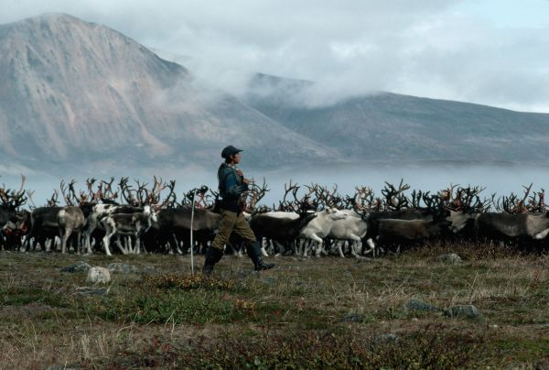
pastevec sobů

Slide 5
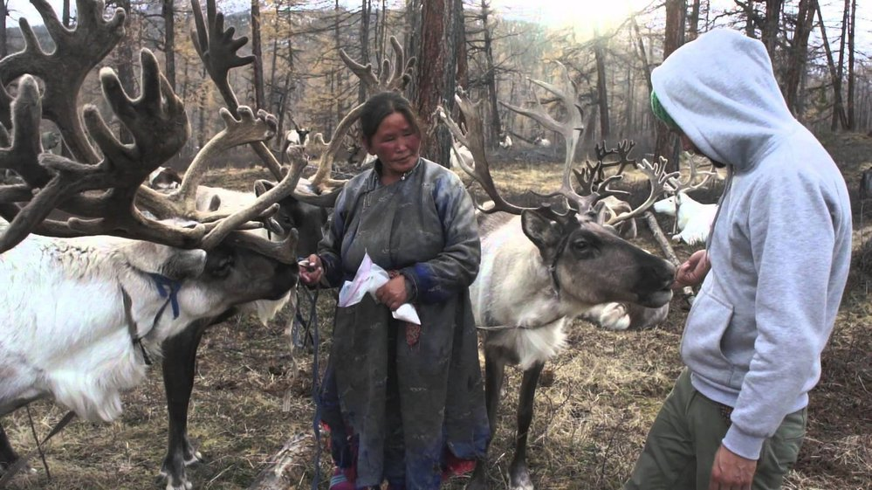
Původní obyvatelé Sibiře

Slide 6
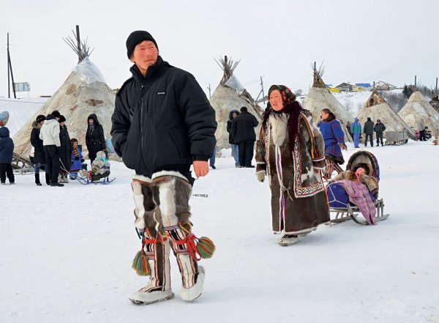
Původní obyvatelé Sibiře

Slide 7
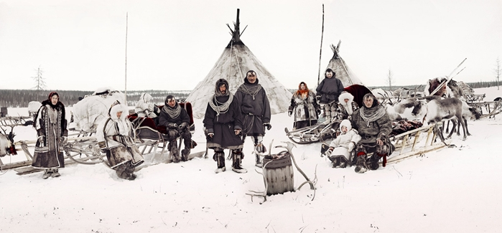
Původní obyvatelé Sibiře

Slide 8
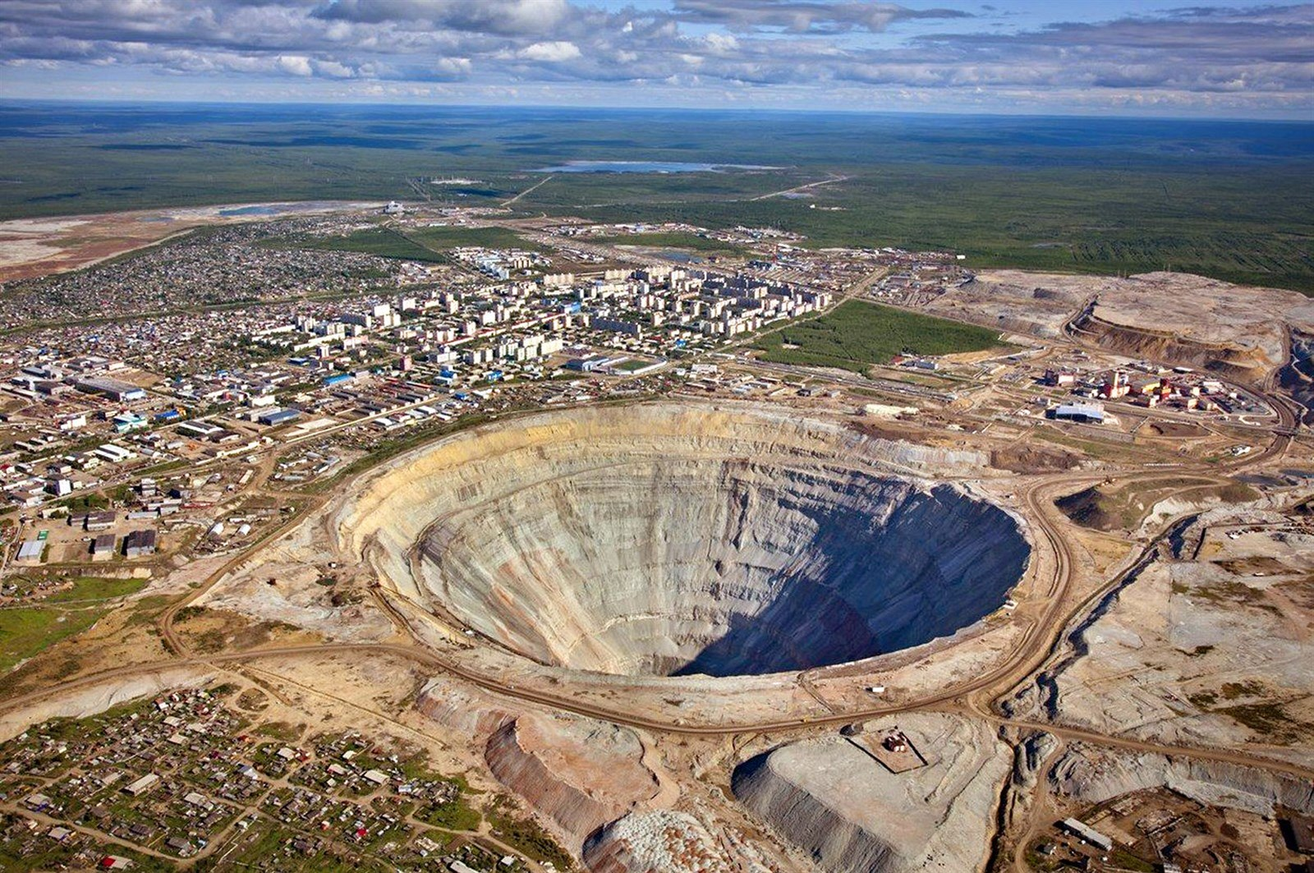
Největší diamantový důl světa

Slide 9
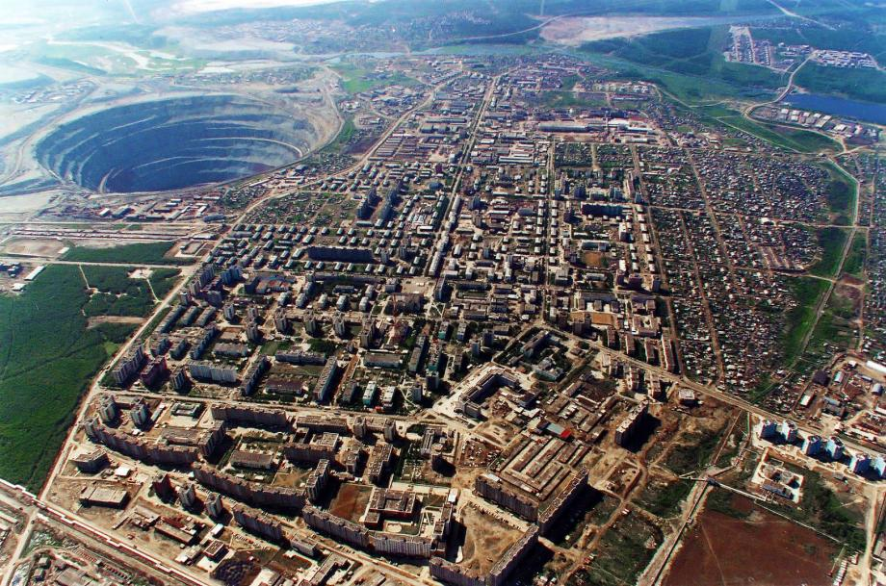

Slide 10
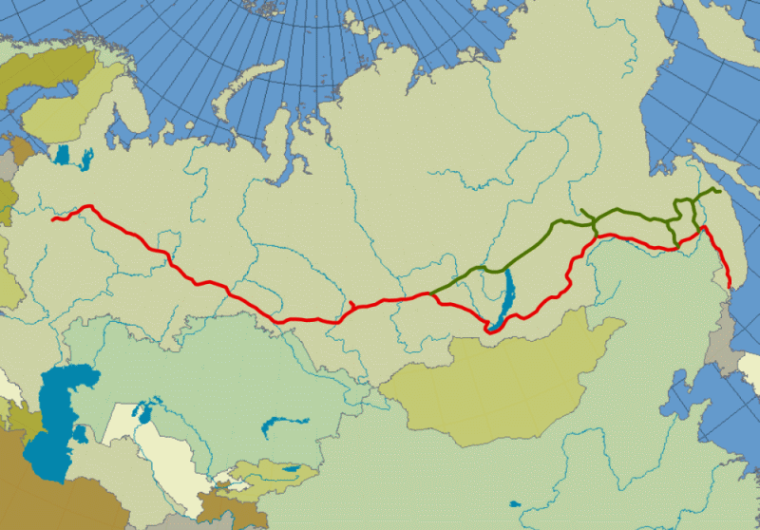
Bajkalsko-amurská magistrála
Transsibiřská magistrála

Slide 11
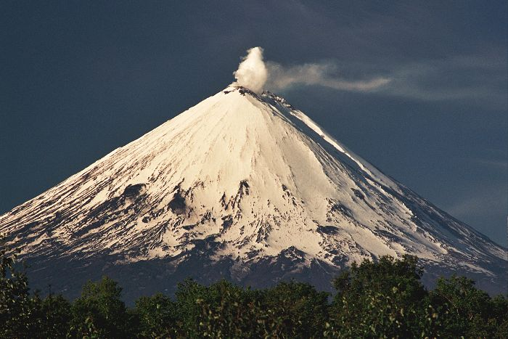
Sopka Ključevskaja na Kamčatském poloostrově

Slide 12
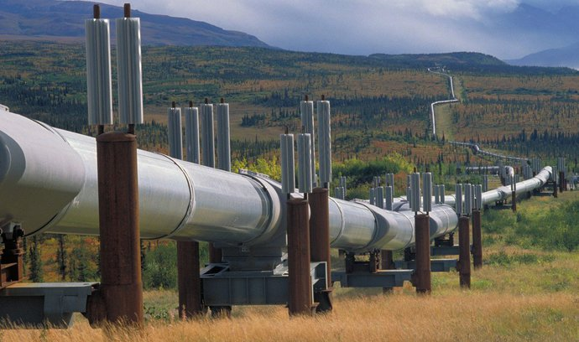
ropovod

Slide 13
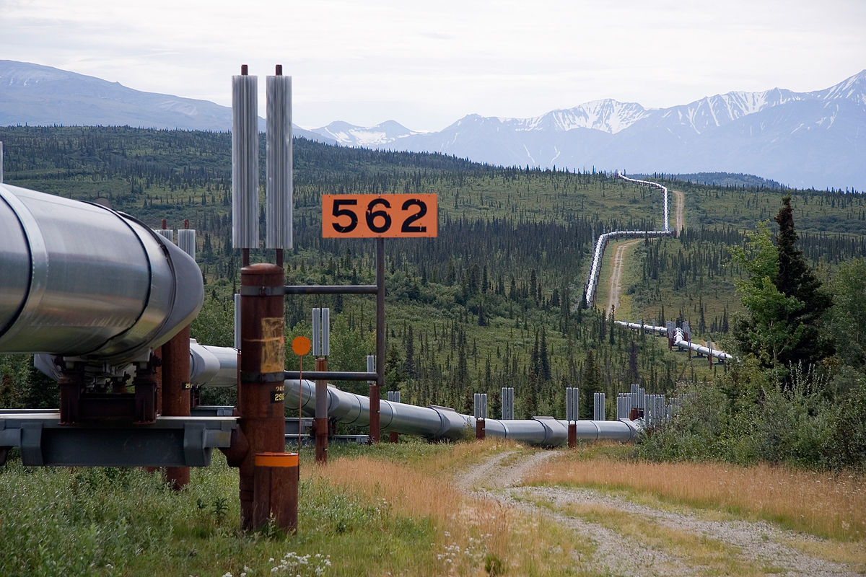
ropovod

Slide 14
